Slide 1
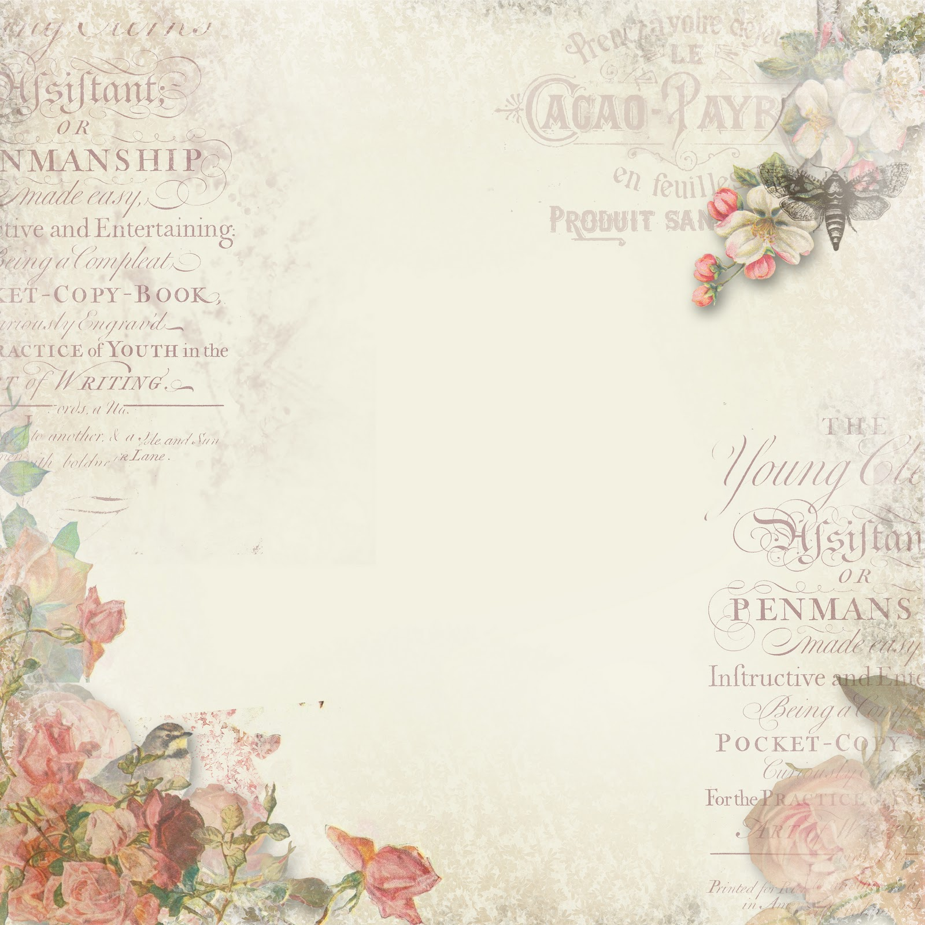
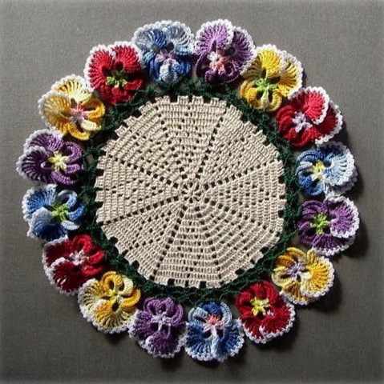
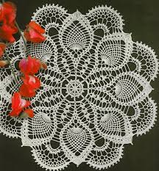
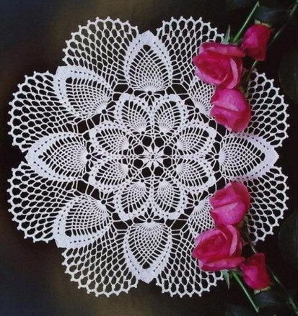
Історія виникнення серветок
Підготувала учениця 18 групи
ДНЗ “КПЛ”
Малій Тетяна Олегівна

Slide 2
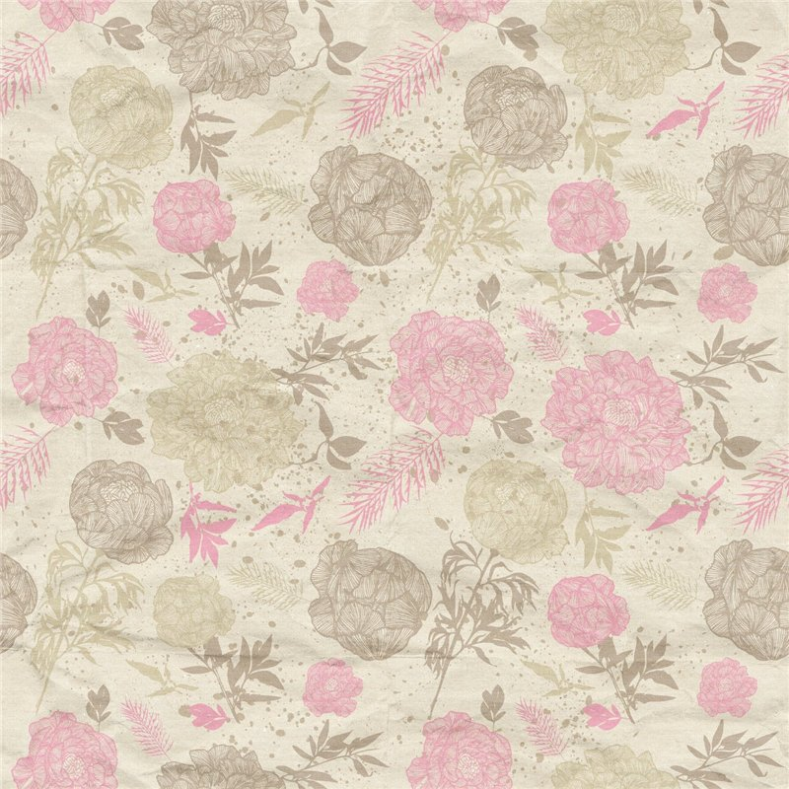
Серве́тка — шматок тканини, або нетканого матеріалу прямокутної (рідше іншої) форми, що застосовується для видалення різних речовин з поверхонь. Основною функцією серветки є поглинання бруду і вологи з метою забезпечити чистоту оброблюваної поверхні. Окрім того, серветкою називається невелика скатерка (для столика, тумбочки).
Використовується для очищення губ або рук під час їжі. Також служить для захисту одягу від бризок, якщо заправлена в комір або, більш елегантно, розстелена на коліна. Середній розмір 45x45 см. Традиційно білі і зроблені з тієї ж тканини, що і скатертина.

Slide 3
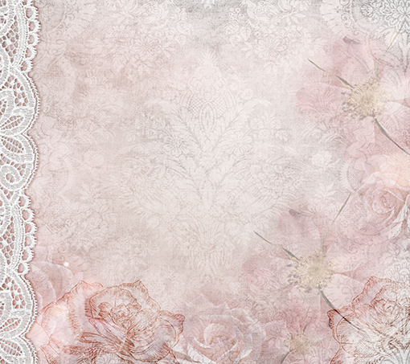
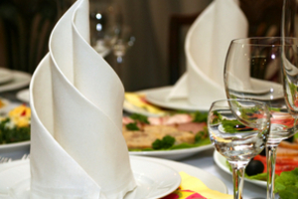
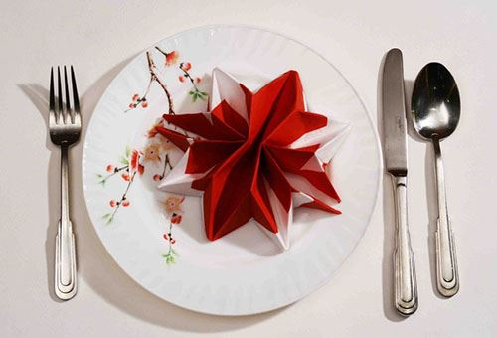
У сучасному житті нам часто доводиться користуватися серветками, але ж колись люди обходилися без них. Першу серветку винайшов художник, кухар і просто велика людина Леонардо да Вінчі, який дуже любив влаштовувати веселі вечірки для друзів. Він намагався ідеально сервірувати стіл, тому ретельно готувався до бенкетів.
У ті далекі часи під час застіль багато людей витирали забруднені столові прибори об скатертини і власний одяг, але Леонардо огидливо ставився до подібних речей. Винахідник наполягав на тому, щоб у кожної людини, що сидить за столом, поруч зі столовим прибором повинен лежати власний шматок тканини, яким можна було б витерти руки.

Slide 4
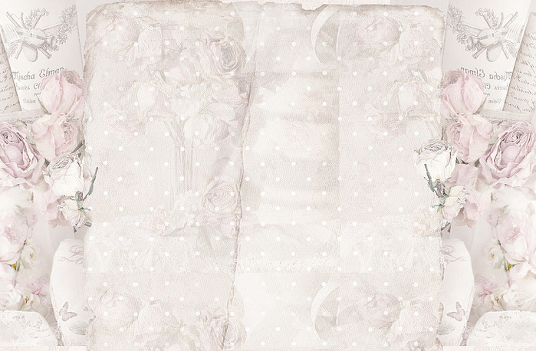
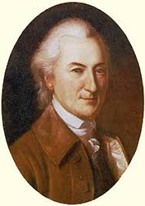
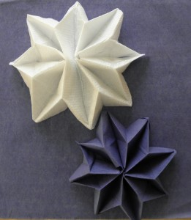
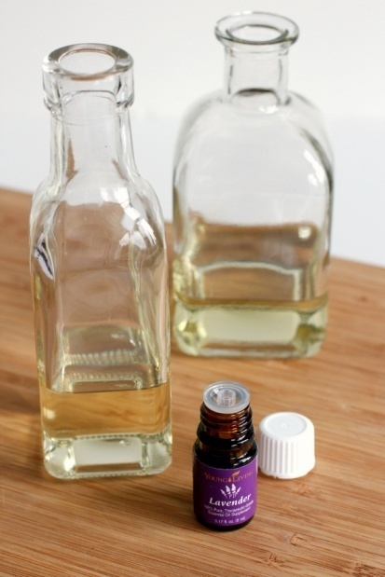
Точна дата походження серветки - це червень 1887 року. Запатентував винахід англієць Джон Дікінсон. Перші серветки для гігієни рук були виконані з полотна. Після Першої світової війни з'явилися паперові серветки. В цей час було налагоджено виробництво пов'язок для постраждалих. Згідно з легендою, громадяни Стародавнього Єгипту замість серветок використовували невеликі шматочки хліба. В Азії в далекі часи було прийнято ставити на стіл ємність з ароматною водою, якою мили руки після трапези.

Slide 5
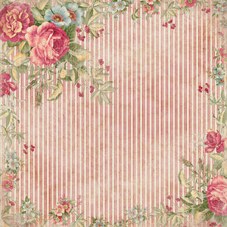
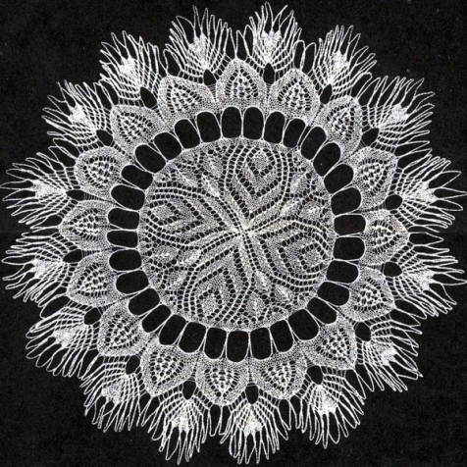
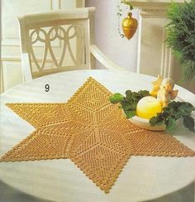
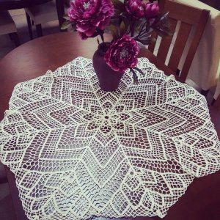
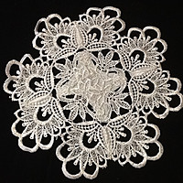
Мода на столові прибори змінювалася, а разом з нею і зовнішній вигляд столових серветок. Після початку промислового виробництва порцеляни в 1710 році, серветки стали робити з легких тонких тканин і мережив. Саме тоді з'явилося мистецтво складати їх в різні фігури.

Slide 6

На Русі замість серветок завжди користувалися рукавами одягу або краями скатертини. І тривало так майже до XVIII століття, поки Петро I не прорубав «вікно в Європу». Свої указом він ввів столові серветки в обов'язковий повсякденний побут російської знаті. У 1729 році в книзі з етикету було дано вказівку, як і для чого, слід використовувати столові серветки.

Slide 7
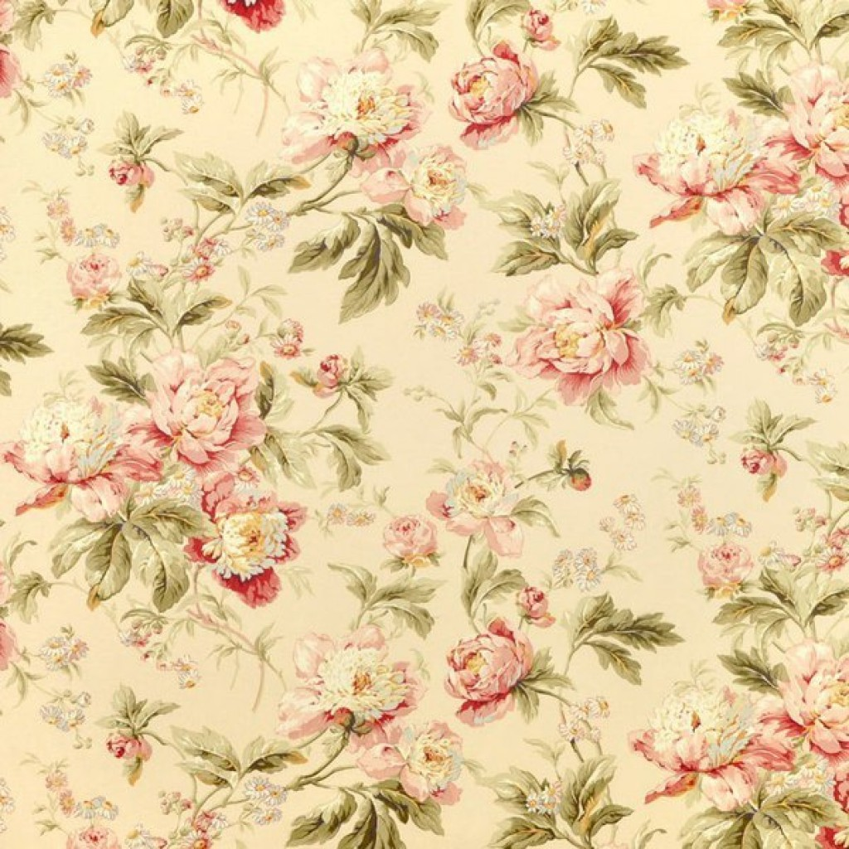
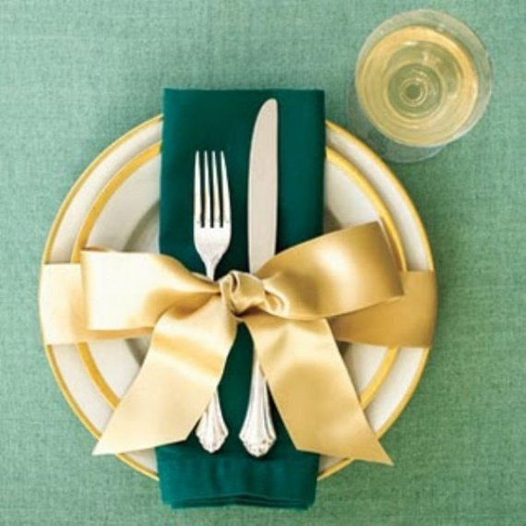
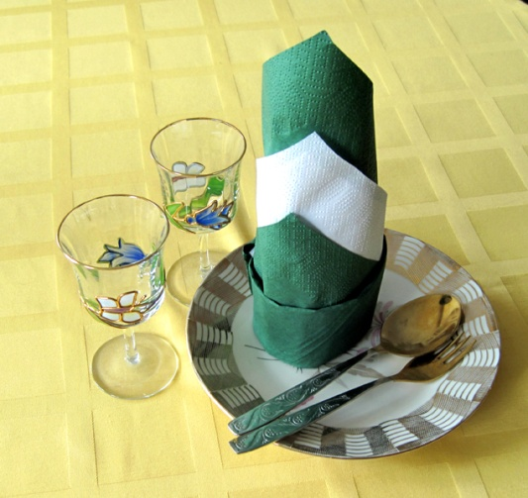
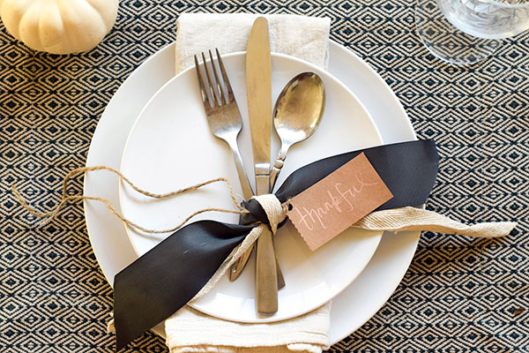
У 70-х роках минулого століття вперше з'явилися вологі серветки. Спочатку вони призначалися для догляду за шкірою грудних дітей. Матеріал був неміцним, а самі серветки просочують розчином, який досить швидко висихав. Сьогодні у виробництві серветок використовують склад, що складається з синтетичних і натуральних волокон. Матеріал в результаті виходить м'яким і міцним.

Slide 8
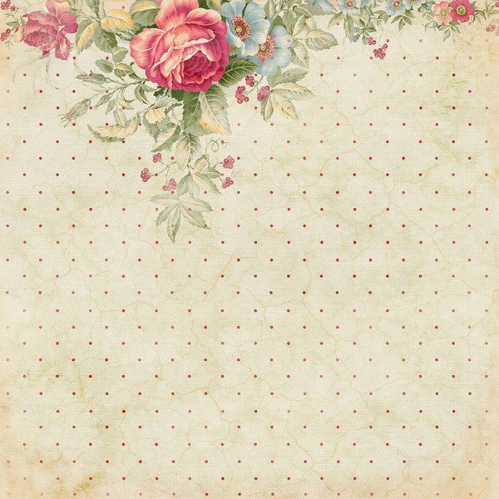
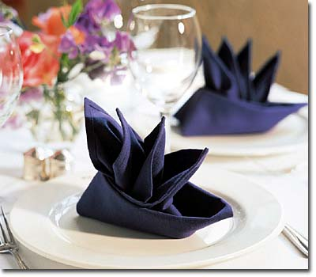
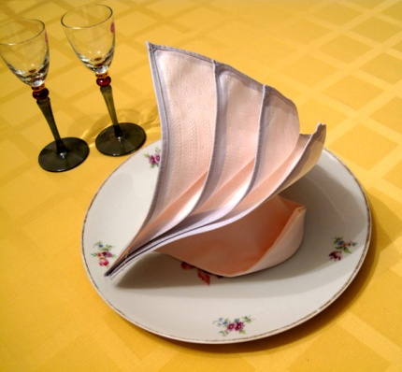
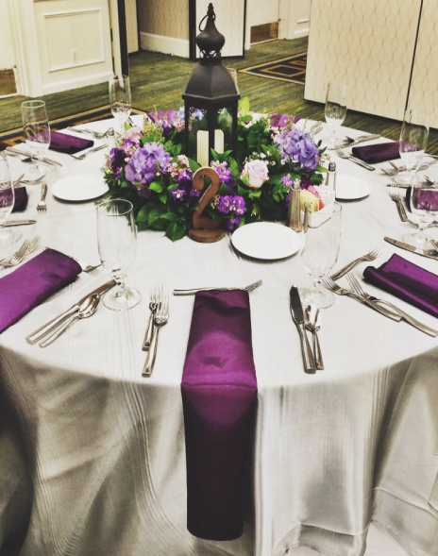
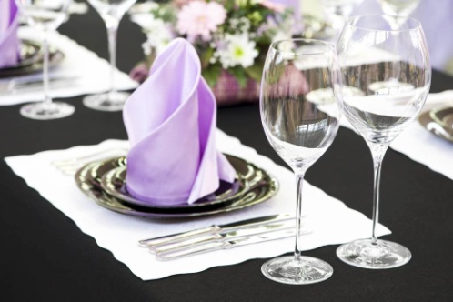
Серветка - неодмінний предмет сервіровки столу. Адже без серветки неможливо дотримати чистоту та охайність за столом. Крім того, добре виглажена і красиво складена полотняна серветка ще й прикрашає стіл.
Існує багато способів згортання серветок.
При сервіровці столу до сніданку чи обіду зазвичай серветки складають учетверо, трикутником, навпіл і загортають рулетом, що, до речі не дуже важко, а для урочистої вечері або обіду припустимі більше складні форми складання серветок - вітрилом, ковпачком, свічкою і інше.

Slide 9
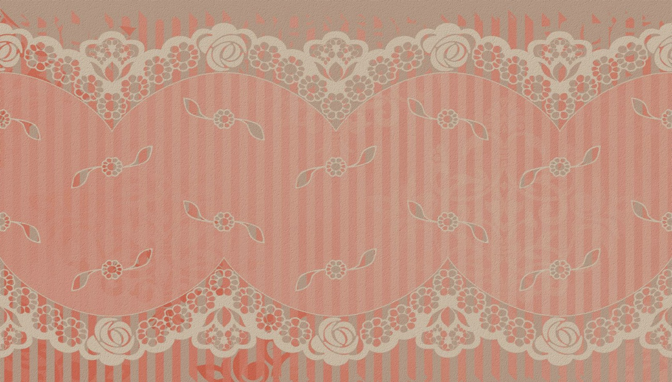
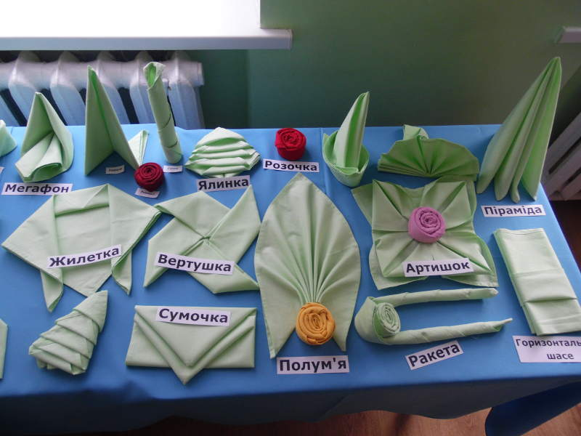
У всіх випадках слід дотримуватися деяких правил:
- серветки повинні бути квадратної форми.
- прямокутні серветки можна зробити квадратними за допомогою додаткових складок
- при складанні серветки необхідно якомога менше торкатися її пальцями;
- складена фігура повинна бути такою, щоб гість зміг швидко розгорнути її і покласти на коліна;
- всі серветки на одному столі складають однаково.

Slide 10
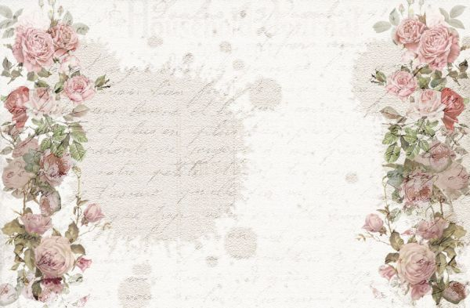
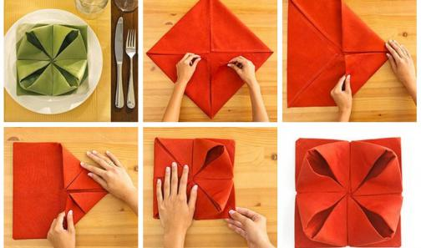
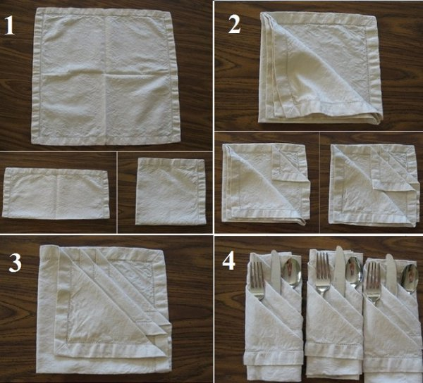
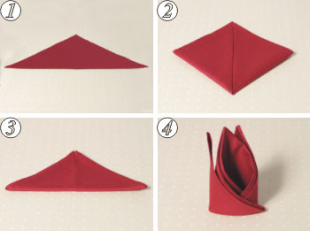
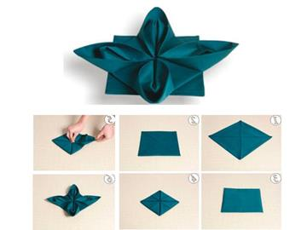
Майстерність складання серветок

Slide 11
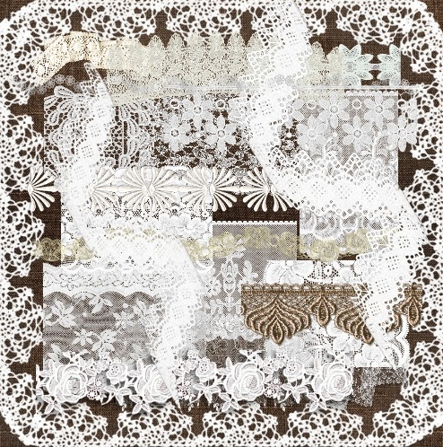
Кінець

